Slide 1
Специальные работы с детьми с особыми образовательными потребностями

Slide 2
«Образование детей с особыми потребностями является одной из основных задач для страны. Это необходимое условие создания действительно инклюзивного общества, где каждый сможет чувствовать причастность и востребованность к каждому ребенку,независимо от его потребностей и других обстоятельств, полностью реализовать свой потенциал, приносить пользу обществу и стать полноценным его членом.»
Дэвид Бланкетт
(Великобритания)

Slide 3
Принципы обучения
Обучение детей с особыми образовательными потребностями основывается на принципах гуманизации образовательного процесса, индивидуализации обучения, интеграции и позволяет обеспечить адаптивность и вариативность системы образования.

Slide 4
В настоящее время в России одновременно применяются три подхода в обучении детей с особыми образовательными потребностями:
Дифференцированное
Интегрированное
Инклюзивное

Slide 5
Кысылбаиков Степан Романович
Дата Рождения: 24.05.2007 г.
Знак зодиака: Близнецы
Стихия: Воздух
Планета: Меркурий
Любимое занятие: Баян, Компьютерные игры
Любимые предметы: Математика, Письмо, Чтение

Slide 6
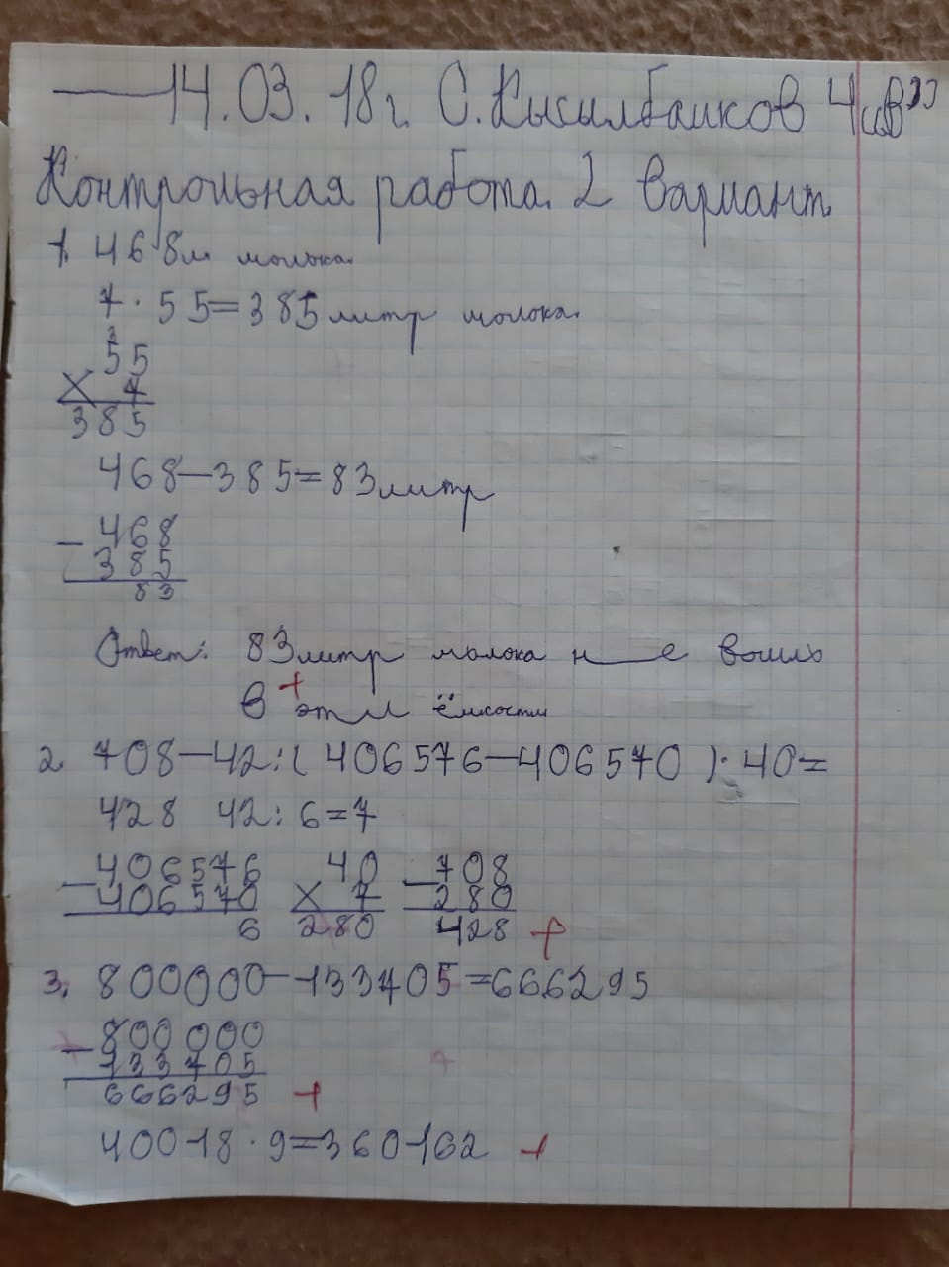
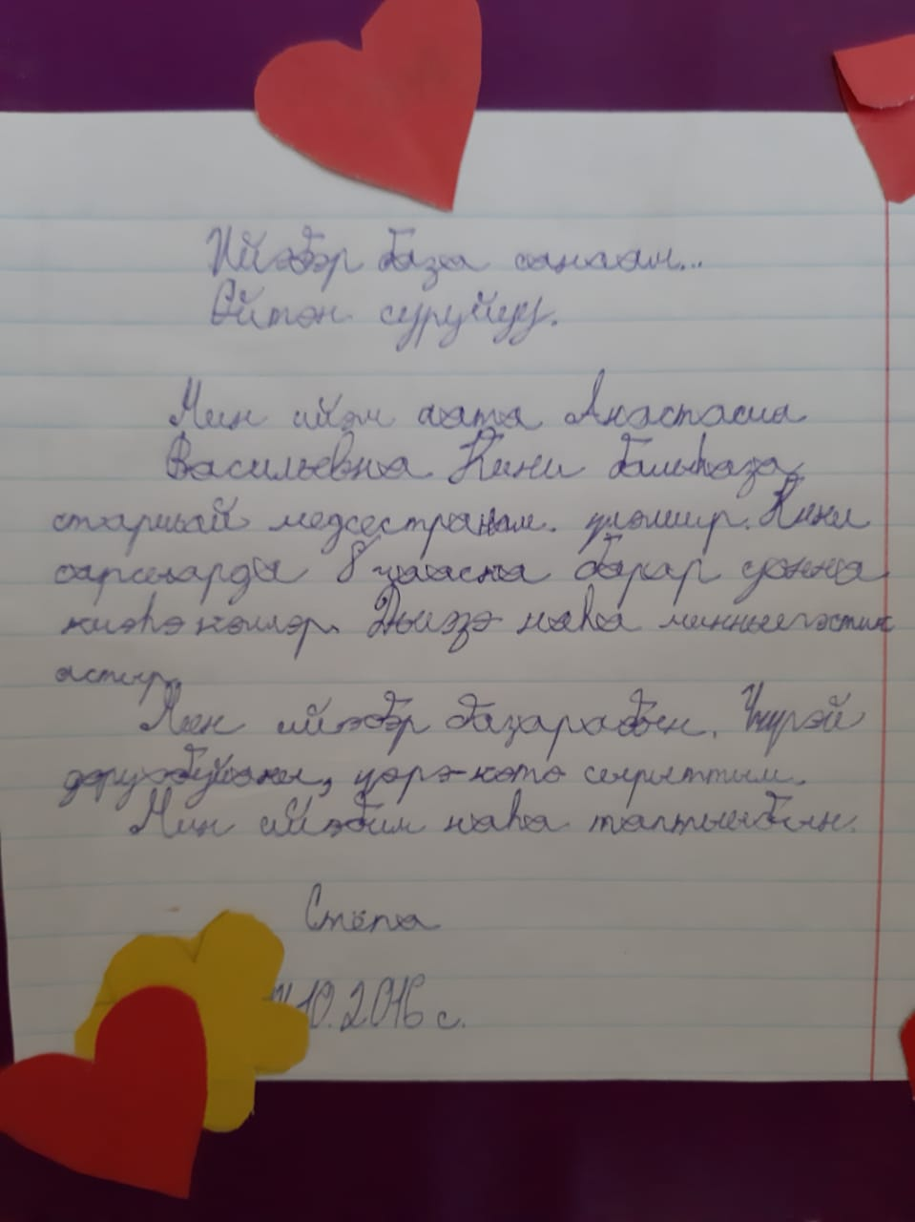
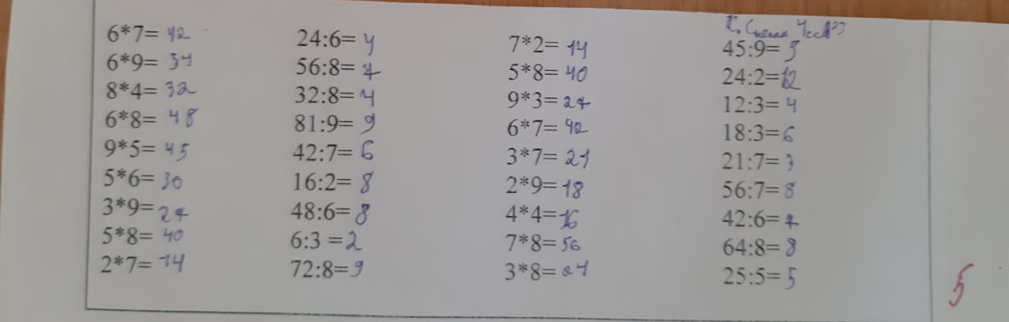

Slide 8
Докторова Рада – ученица 3 класса ВВСОШ №4
Краткие сведения об ученице.
Докторова Рада Арсентьевна родилась 6 января 2008 года. Проживает с родителями в с.Верхневилюйск, ул.Ветеранов , дом 1. Девочка обучается и воспитывается в условиях инклюзивного образования по АОП, разработанной на основе ООП НОО МБОУ «Верхневилюйская СОШ им.Д.С.Спиридонова» и УМК «Школа России» с учетом рекомендаций территориальной ПМПК.
Диагноз: РОП ЦНР ЗПРР СИР 2 степени, миотоническая дистрофия 1 степени.

Slide 9
Успеваемость и качество знаний учащейся.
Какие есть недочеты?
Обучение по индивидуальной программе строилось на всестороннем изучении ученицы, ее личностных достижениях и возможностях. С этой целью на каждом этапе урока велось динамическое наблюдение за работой девочки. При определении уровня развития ребенка в течение урока оценивалось качественное содержание доступных ей действий.
Любимые предметы
Чтение на русском и родном якутском языках, математика, изо, технология, окружающий мир.
Русский язык.
Списывает медленно, из-за слабого развития моторики рук, но строку в этом году соблюдает. Имеет проблемы со зрением , осанкой. У девочки грубое нарушение речи. Поэтому под диктовку пишет , допуская разные дисграфические ошибки. В основном это связано с недостатками фонематического восприятия, звукового анализа и синтеза. Самостоятельно не находит ошибки. Строит словосочетания по образцу. Выполняет звуковой анализ несложных слов. Понимает и различает термины: звук. Буква, слог, слово, предложение. Различает разные по цели высказывания инструкции и обращения, ориентируясь на интонацию: вопросительную, повествовательную, восклицательную. Находит и отмечает главные члены предложения. Алфавит выучила наизусть.

Slide 10
Чтение и развитие речи.
Общий уровень развития функций речи ниже среднего.Достаточно сформированы навыки беглого чтения.При чтении искажает окончания, де-лает ошибки в ударении.Смысл прочитанного понимает не всегда.На конец года скорость чтения составляет 34 слова в минуту.Знакомые несложные тексты старается читать выразительно. Девочка приобщена к миру художественной литературы.Иногда умеет давать свою оценку поступкам персонажей.С помощью взрослого выполняет тестовые задания.В этом году чуть убыстрилось заучивание стихотворений и песен.
Математика.
Ведет самостоятельно прямой и обратный счет в пределах 20, счет десятками в пределах 100. Решает примеры на сложение и вычитание в пределах 100 столбиком без перехода через разряд, а с переходом через разряд пока затрудняется.Решает с помощью вспомогательных средств.Знает основные геометрические фигуры,правильно находит периметр. Задачи решает после подробного разбора, путается в выборе действия. Таблицу умножения числа 2 знает.
Окружающий мир.
Девочке нравятся уроки окружающего мира. Характерные признаки времен года знает.Названия месяцев путает. Знает некоторых предс тавителей животного и растительного мира. Любит работать в рабочей тетради.

Slide 11
Какие трудности в работе испытывает, в какой помощи нуждается.
На уроках низкая работоспособность, ребенок утомляем, но усидчив. Испытывает трудности , связанные с физическим состоянием. Имеются проблемы со зрением и моторикой рук, т.к. приходится сокращать письменные упражнения.
Итоги работы за 2018-19 у.г.
- Повысился уровень обученности.
- Проявляются признаки самоопределения: ответственность, некоторая самостоятельность.
- Достаточно сформирована положительная мотивация на обучение.
- Расширился кругозор.

Slide 12
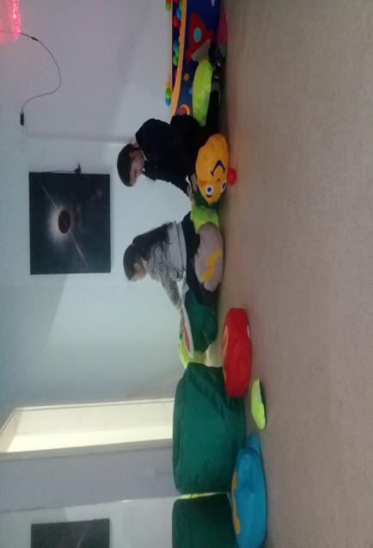
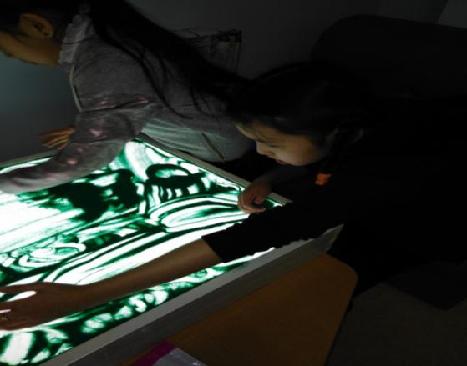
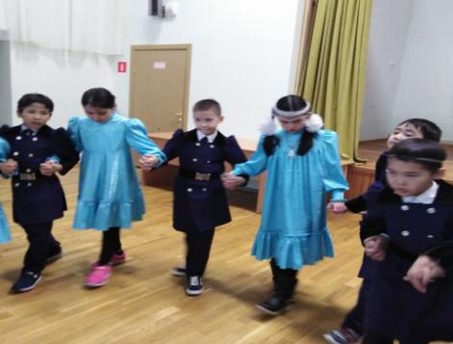
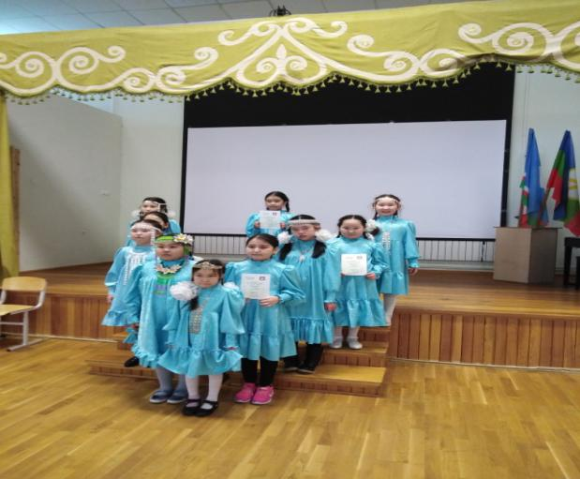
В кабинете для детей с ОВЗ
Сааскы Оһуохай күрэҕэ

Slide 13
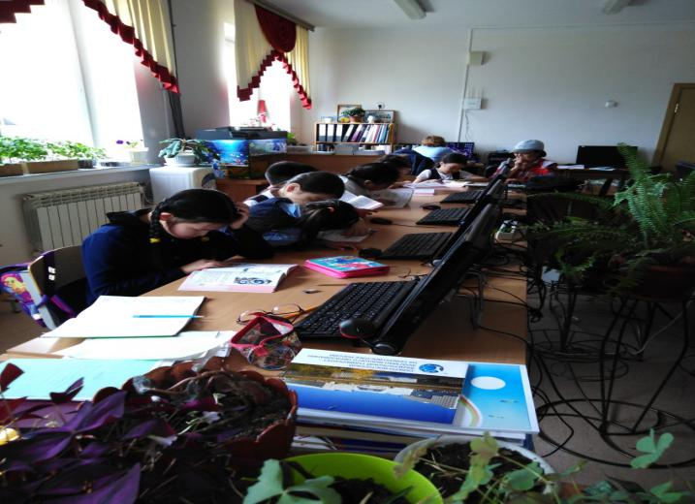
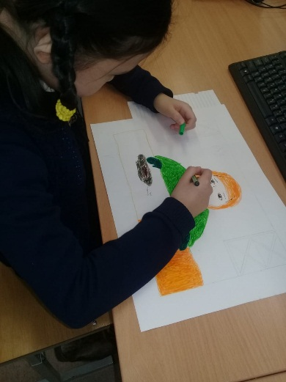
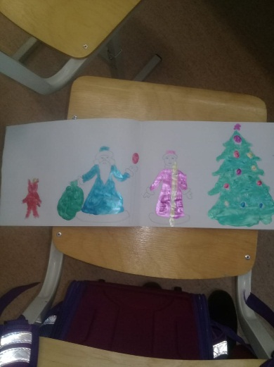
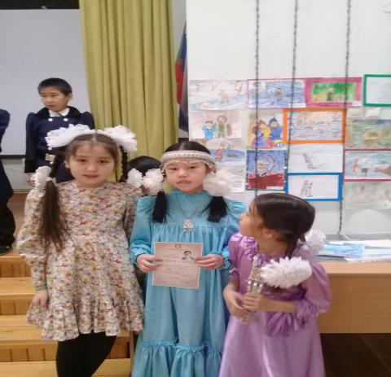
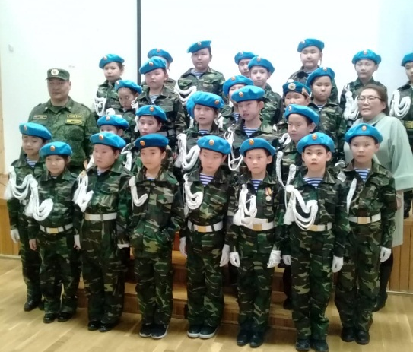
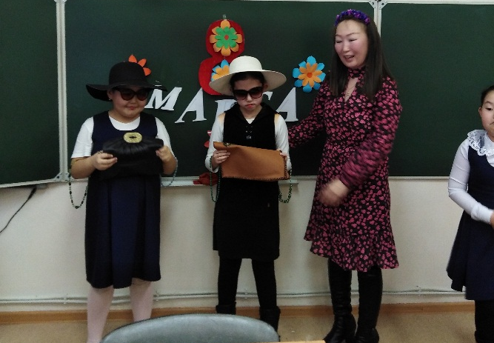
Урок литературного чтения
Кружок «Мастерилка»
Участие на различных конкурсах

Slide 14
Участие ученицы 2 класса ДО Докторовой Рады в 2018-2019 уч.г.
№ | Название, срок | Форма участия | Тема | Уровень | Результат
1 | Конкурс рисунков по произведениям П.А. Ойунского | рисунок | Остуоруйа «Саьыл уонна балыксыт» | Школьн. | Грамота, 3 м.
2 | Конкурс чтецов для де- тей-инвалидов,27/12 | Стихотв. | Одорусов «Кыьын Тымныы о5онньор» | Улусн. | Сертификат
3 | Конкурс рисунков, посв.75-летию блокады Ленинграда, 18/02 | рисунок | «Таня Савичева» | Улусн. | Грамота, 2 м
4 | ХХVII республ.конкурс Юных талантов «Сулус- чаан – 2019 г» 14-15 марта | Выставка приклад. Искусст. | «Зайчата», «Гриб», «Дельфин, «Слоненок» | Респ. | Диплом Лауреата 2 ст.
5 | ХХVII республ.конкурс Юных талантов «Сулус- чаан – 2019 г» 14-15 марта | рисунок | «Дьыл о5уьа», «Ый кыыьа», «Золотая рыбка» | Респ. | Диплом Лауреата 3 ст.
6 | IV улусное НПК «Тереебут дойдум – Сахам сирэ», 16/03 | доклад | «Дойдум ытык маьа» | Улусн. | Добун сурук 2 м.
7 | Первый интерактивный Республ. Конкурс чте- цов, посвящ. 95-летию пионерской организа- ции в Якутии,10/04 | Стихотв. | Степан Щипачев «Пионерский гал- стук» | Респуб. | Диплом В номинации «Юный Талант»
8 | Конкурс рисунков и фотографий, посвящен ный Дню Семьи | рисунок | «Скоро лето» | Улусн. | сертификат
9 | Конкурс рисунков и фотографий, посвящен ный Дню Семьи | фото | «Мое любимое Занятие» | Улусн. | Дипломант 3 степени

